Slide 1

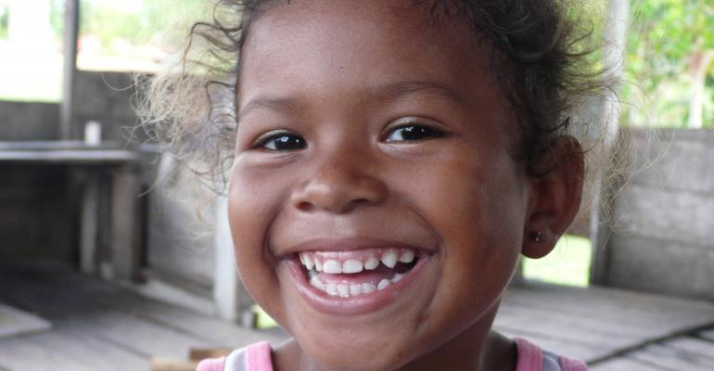
Estrategia de Promoción del Protagonismo
y Protección de la Vida de las Mujeres

Slide 2

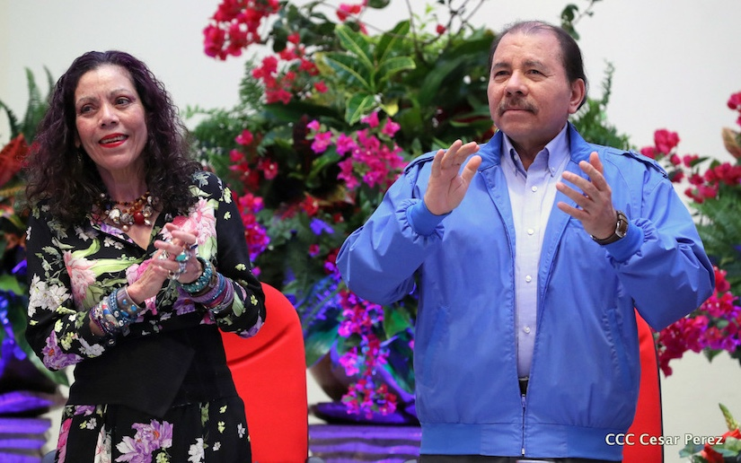
Nuestro Buen Gobierno profundiza y fortalece los Procesos de Defensa de Principios y Valores que sustentan la Vida Buena que las Mujeres nicaragüenses queremos y merecemos.

Slide 3
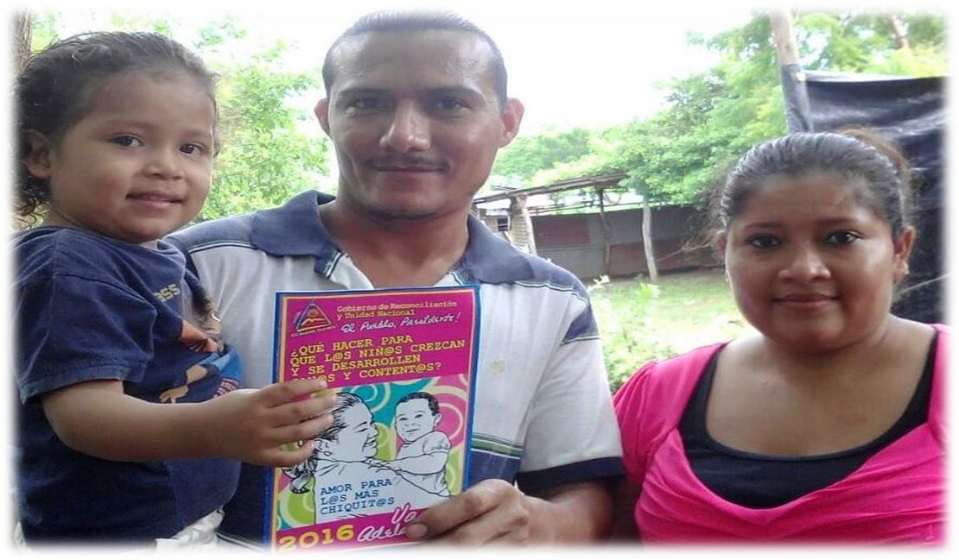
Desde nuestras familias vamos a fortalecer una Cultura de Amor y Respeto hacia las Mujeres, fomentar cambios de actitudes, para desaprender conductas violentas naturalizadas, que se reproducen en relaciones inequitativas de poder que ponen en riesgo y desventaja a las Mujeres.

Slide 4
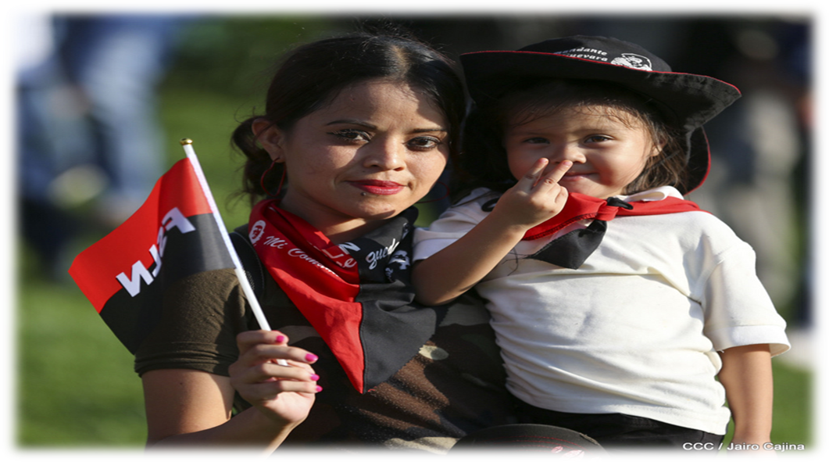
Nuestro reto consiste en reconocer y luchar junt@s para prevenir cualquier asomo de irrespeto o trato violento, indigno e impropio, que atente contra la Dignidad Humana, sobre todo cuando estos son producidos, por razones de Género contra las Mujeres.

Slide 5
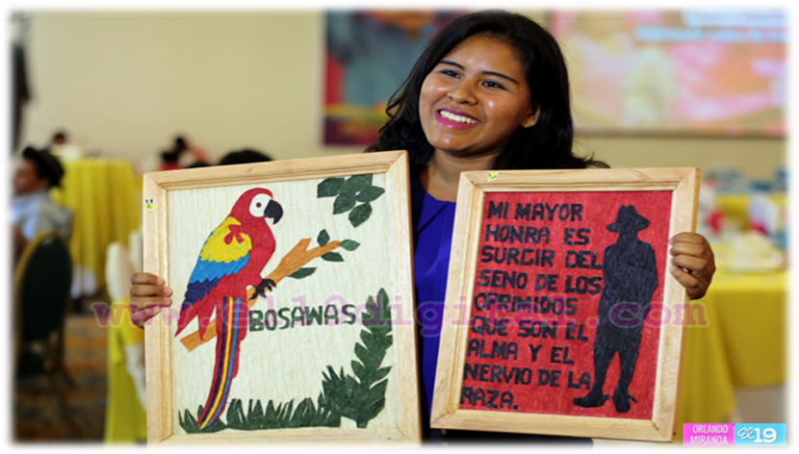
OBJETIVO DE LA ESTRATEGIA
Promover la práctica de valores para el fortalecimiento de una cultura de convivencia en armonía y equidad para la protección de la vida de las Mujeres.

Slide 6
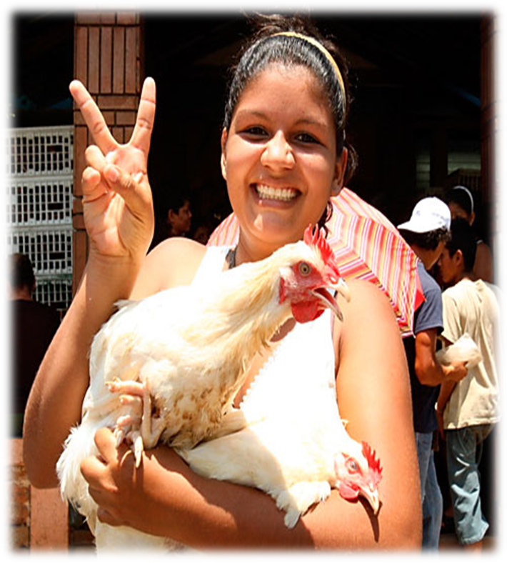
¿ CÓMO LO HAREMOS ?
Promoviendo el protagonismo de las Mujeres en la Familia, la Comunidad y en todos los ámbitos de la vida cotidiana.

Slide 7
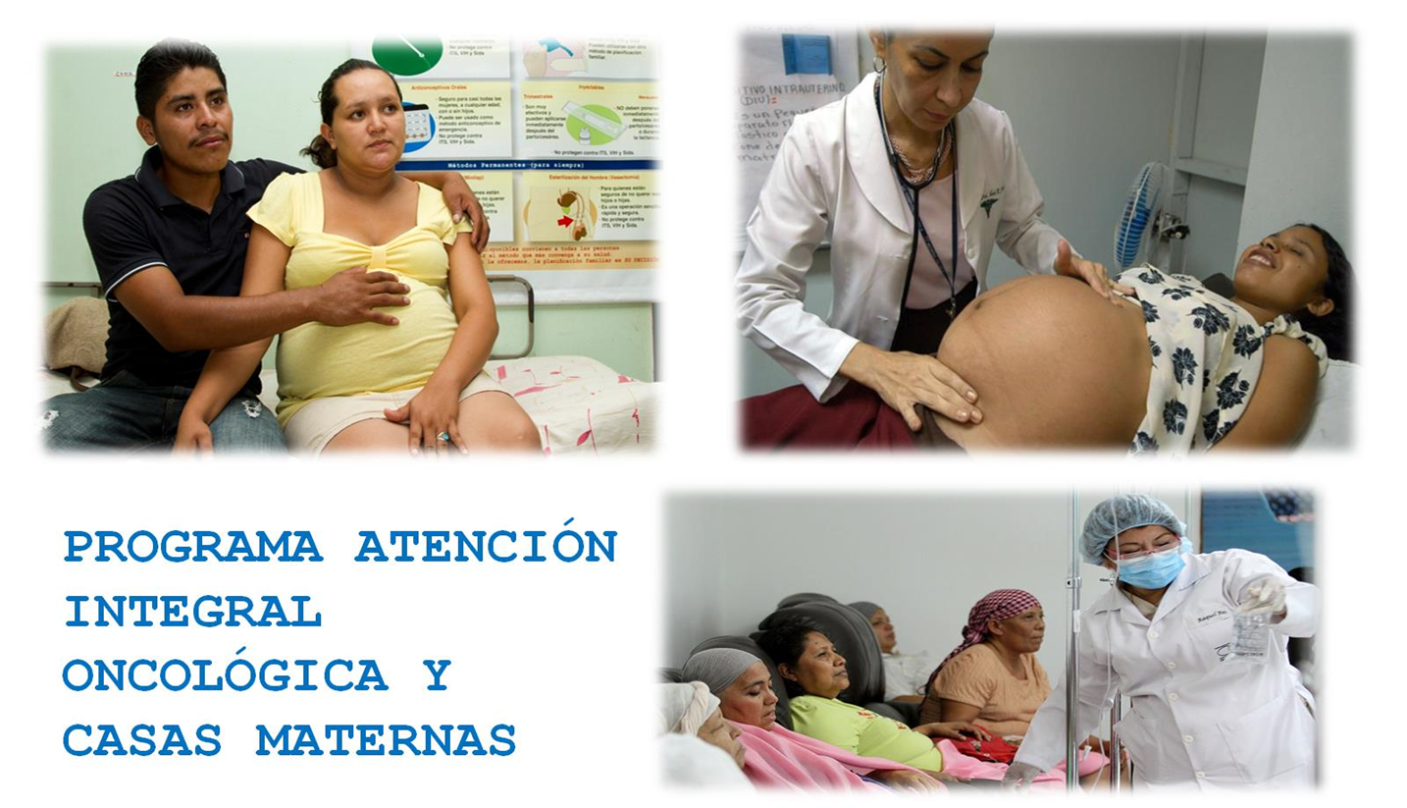
¿ CÓMO LO HAREMOS ?
Asumiendo una conciencia personal de cambio para practicar nuevas formas de convivencia que aporten a la Paz, Tranquilidad y Armonía en la Familia y en todos los ámbitos de la Vida Cotidiana.

Slide 8
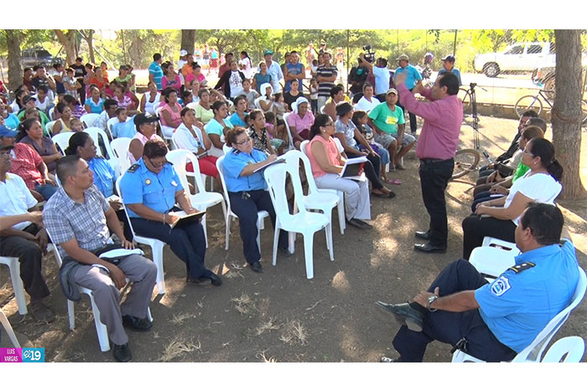
Estrategia N°1:
Validación de desafíos y propuestas para la promoción del fortalecimiento del protagonismo y la protección de las Mujeres.
Acciones:
1. Asambleas y consultas nacionales con movimientos sociales para identificar retos y desafíos en materia de Prevención de la Violencia contra las mujeres.

Slide 9
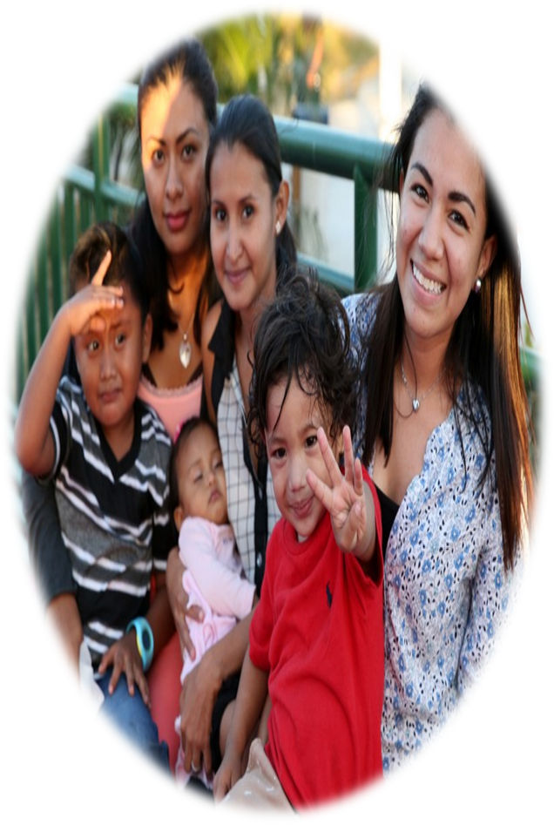
Estrategia N°2:
Fortalecimiento de la prevención de la Violencia hacia las Mujeres mediante la concientización y la formación de nuevos Valores en Mujeres, Hombres, Familia y Comunidad.
Acciones:
2. Promover el fortalecimiento del autoestima y protagonismo de las Mujeres.

Slide 10
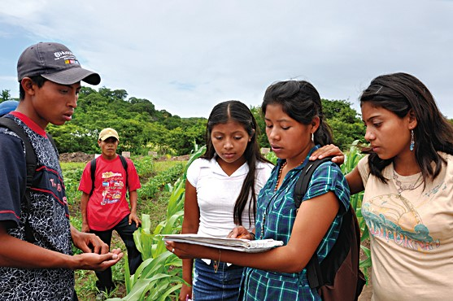
Estrategia N°2:
Fortalecimiento de la prevención de la Violencia hacia las Mujeres mediante la concientización y la formación de nuevos Valores en Mujeres, Hombres, Familia y Comunidad.
Acciones:
3. Impulsar espacios de reflexión y cambios de actitudes con relación al trato y respeto hacia las Mujeres, con Niños, Adolescentes, Jóvenes y adultos hombres en todos los espacios.

Slide 11
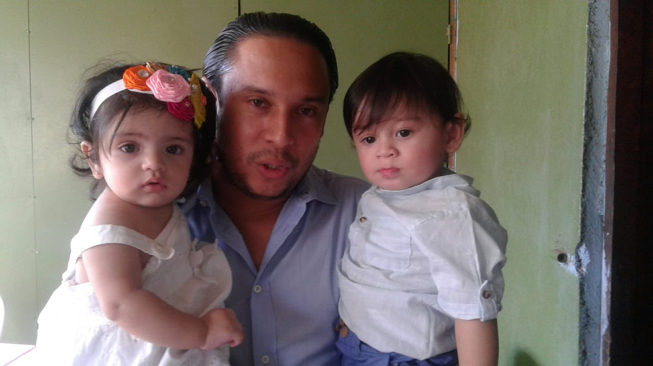
Estrategia N°2:
Fortalecimiento de la prevención de la Violencia hacia las Mujeres mediante la concientización y la formación de nuevos Valores en Mujeres, Hombres, Familia y Comunidad.
Acciones:
4. Fomentar la Convivencia Armoniosa, la Práctica de Valores y el Cambio de Actitudes para prevenir la Violencia contra las Mujeres en la Familia.

Slide 12
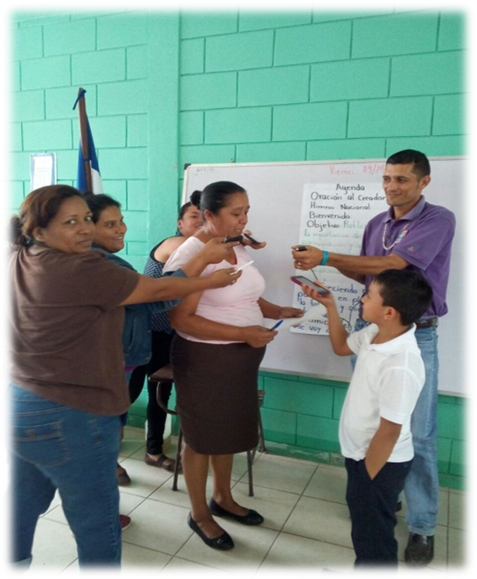
Estrategia N°2:
Fortalecimiento de la prevención de la Violencia hacia las Mujeres mediante la concientización y la formación de nuevos Valores en Mujeres, Hombres, Familia y Comunidad.
Acciones:
5. Desarrollar Estrategias Comunicacionales en plataformas virtuales y tradicionales, promoviendo el Trato Amoroso, la Unidad, el Respeto y el Diálogo en la Familia y las Relaciones de Noviazgo.

Slide 13
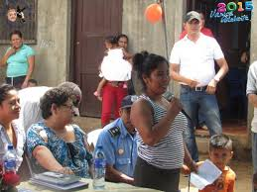
Estrategia N°2:
Fortalecimiento de la prevención de la Violencia hacia las Mujeres mediante la concientización y la formación de nuevos Valores en Mujeres, Hombres, Familia y Comunidad.
Acciones:
6. Crear una campaña especial para la prevención y atención de la violencia hacia las Mujeres en la Costa Caribe en correspondencia con sus Valores Culturales, Indígenas y Afrodescendientes.

Slide 14
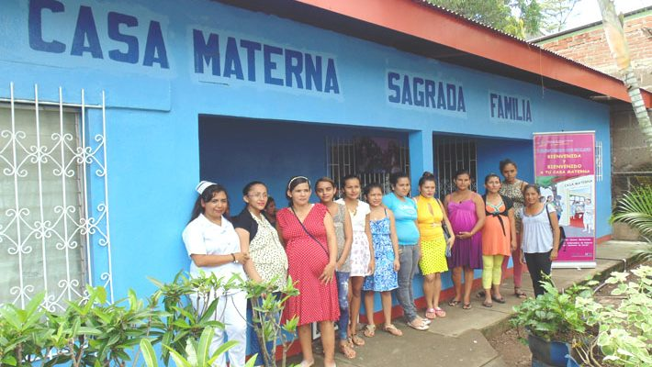
Estrategia N°2:
Fortalecimiento de la prevención de la Violencia hacia las Mujeres mediante la concientización y la formación de nuevos Valores en Mujeres, Hombres, Familia y Comunidad.
Acciones:
7. Transversalizar en el trabajo de todas las Instituciones de nuestro Gobierno el Eje de Prevención y Atención de la Violencia contra las Mujeres mediante la incorporación de este tema en sus Planes de Trabajo.

Slide 15
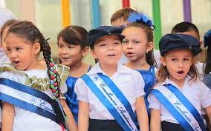
Estrategia N°3:
Mejorar la beligerancia de las Instituciones en la atención de los casos de violencia hacia las Mujeres en sus respectivos ámbitos de actuación.
Acciones:
1. Impulsar la divulgación masiva de los mecanismos de denuncia para la atención a casos de violencia contra las Mujeres.

Slide 16
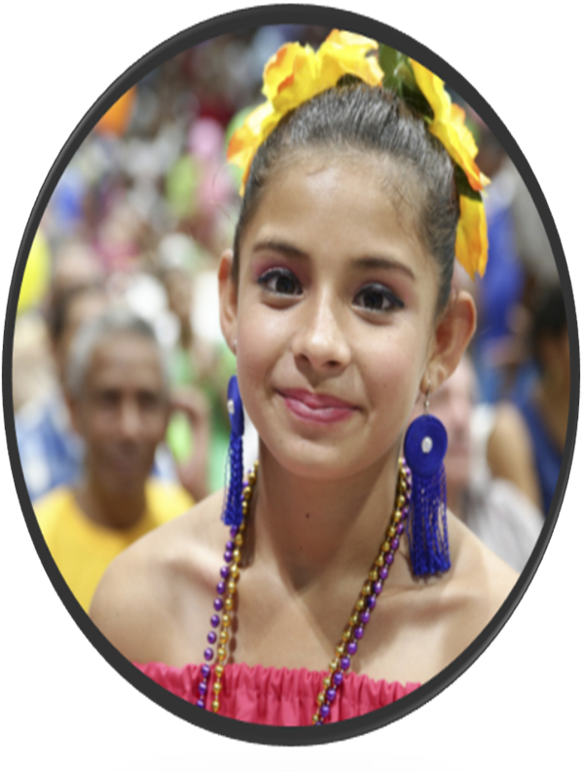
Estrategia N°3:
Mejorar la beligerancia de las Instituciones en la atención de los casos de violencia hacia las Mujeres en sus respectivos ámbitos de actuación.
Acciones:
2. Fortalecer y mejorar la atención a las Mujeres que sufren violencia desde el Sistema de Justicia y la implementación del Modelo de Atención Integral.

Slide 17
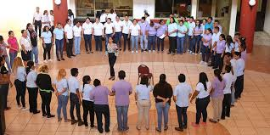
Estrategia N°3:
Mejorar la beligerancia de las Instituciones en la atención de los casos de violencia hacia las Mujeres en sus respectivos ámbitos de actuación.
Acciones:
3. Fortalecimiento de capacidades a Servidor@s Públic@s que ofrecen atención, recepción de denuncias y acompañamiento en Procesos Judiciales a Mujeres que sufren violencia.

Slide 18

Estrategia N°3:
Mejorar la beligerancia de las Instituciones en la atención de los casos de violencia hacia las Mujeres en sus respectivos ámbitos de actuación.
Acciones:
4. Fortalecer las medidas de protección dirigidos a las Mujeres que sufren violencia.

Slide 19
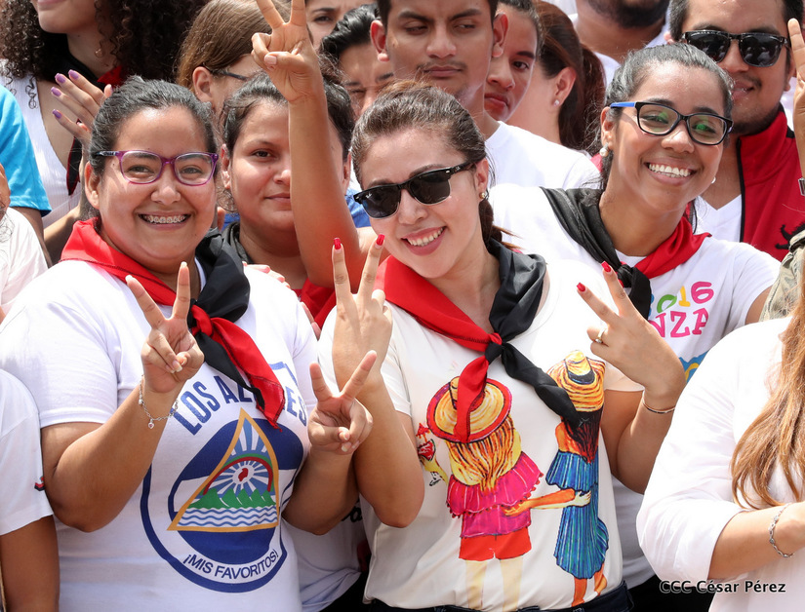
Estrategia N°3:
Mejorar la beligerancia de las Instituciones en la atención de los casos de violencia hacia las Mujeres en sus respectivos ámbitos de actuación.
5. Revisar, actualizar y fortalecer la tipificación del delito y las medidas a quienes ejercen la Violencia contra las Mujeres.
Acciones:

Slide 20
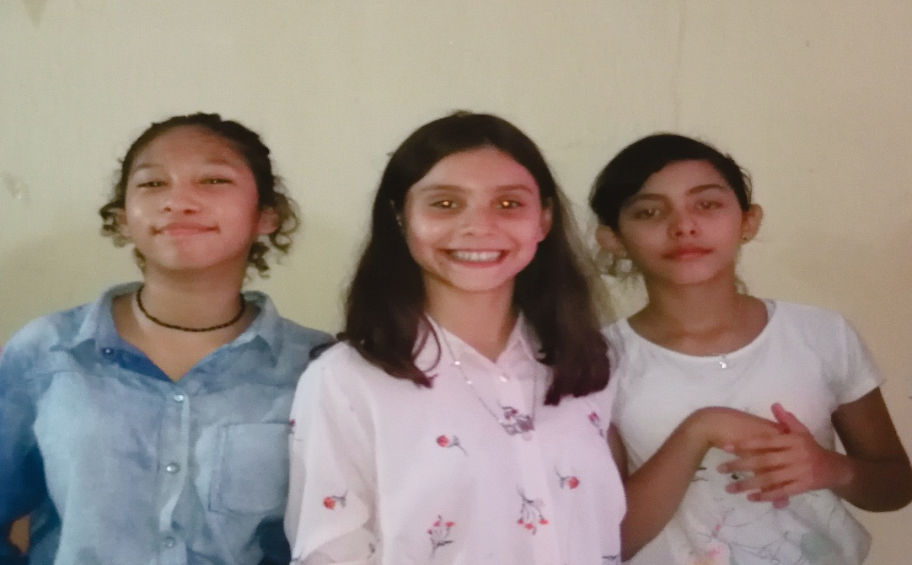
Estrategia N°3:
Mejorar la beligerancia de las Instituciones en la atención de los casos de violencia hacia las Mujeres en sus respectivos ámbitos de actuación.
Acciones:
6. Fortalecer el Observatorio de violencia, como herramienta que proporciona datos sobre el comportamiento de la violencia para incidir en su reducción.

Slide 21
Mecanismo de Implementación
Para la implementación de esta Estrategia se creara una Comisión Interinstitucional integrada por las siguientes Instituciones:
Ministerio de la Familia, Adolescencia y Niñez, Ministerio de la Mujer, Ministerio de la Juventud, Ministerio de Educación, Ministerio de Salud, Instituto Nacional Tecnológico, Consejo Nacional de Universidades, Instituto de Fomento Municipal, Corte Suprema de Justicia, Asamblea Nacional y Policía Nacional.

Slide 22
Grupos para reflexión y aportes

Slide 23
1. ¿Qué entiende por violencia y cuáles considera usted que son las causas que originan la violencia hacia las mujeres?
2. ¿Cómo identificamos situaciones de violencia hacia las mujeres?
3. ¿Cómo afecta la violencia la vida de las mujeres, los hombres, la familia y la comunidad?

Slide 24
4. ¿Qué valores pueden contribuir a la prevención de la violencia?
5. ¿Cómo prevenimos la violencia hacia las mujeres en nuestros hogares y en nuestra comunidad?
6. ¿Qué aspectos considera que se debería integrar en la Estrategia?

Slide 25
7. ¿Cómo nos involucramos de manera personal para implementar esta estrategia?
8. ¿Cómo nos comprometemos a promover el protagonismo de las mujeres?
9. Desde la comunidad ¿cómo apoyamos y acompañamos a las mujeres que sufren violencia?
10. ¿De qué manera podemos mejorar desde las instituciones de nuestro gobierno una atención integral a las mujeres que sufren violencia?

